Slide 1
Layout
陳健文

Slide 2
什麼是 Layout ?
即版面
定義使用者介面的視覺結構
安排畫面上控制項的位置
屬於 ViewGroup 的子類別
可以 XML 方式定義或在執行期由程式動態配置

Slide 3
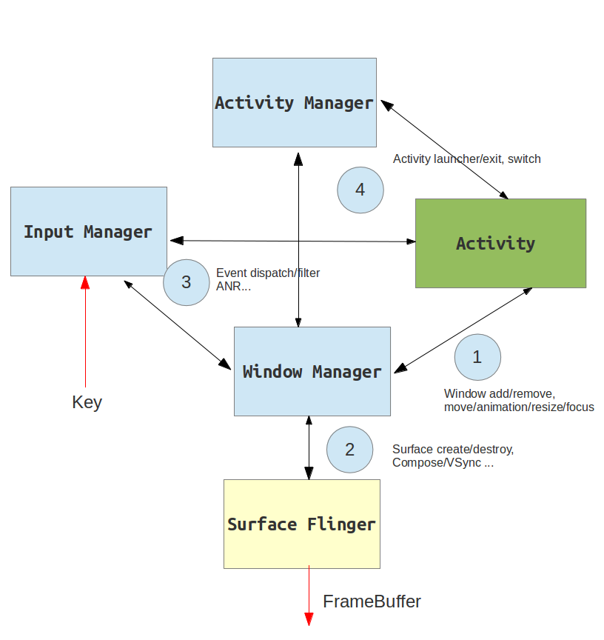

Slide 4
Layout 的配置參數
會以 layout_xxxxx 的形式來在 XML 中指定參數
ViewGroup 類別下會實作 LayoutParams 巢狀類別
為下層的 View 設定大小與位置的屬性
每一種在下層的 View，需要定義一些適用於上層元件的 LayoutParams
在設定參數時，儘量使用 wrap_content 或 match_parent 等設定值

Slide 5
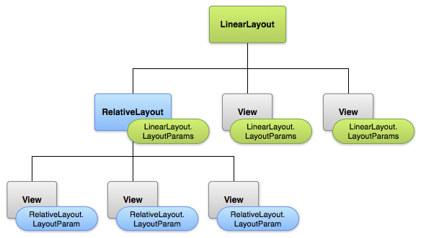

Slide 6
常見的基本 Layout
LinearLayout - 線性版面
TableLayout - 表格版面
AbsoluteLayout(deprecated) - 絕對版面
RelatvieLayout - 相對版面
FrameLayout - 視框版面
GridLayout - 格狀版面

Slide 7
LinearLayout 線性版面
其中視版(View)會由上往下或由左至右依序編排的版面
Vertical
Horizontal

Slide 8
TableLayout 表格版面
版面中可有表格列，每列中可放置多個視版(View)
Table Row
Table Row
Table Row
Table Row

Slide 9
RelativeLayout 相對版面
版面中各視版(View)的位置透過相對方式指定

Slide 10
FrameLayout 視框版面
將整個版面視為一疊可置放視版(View)的版層，依照 z-index 順序顯示版層
版層可設定 z-index，值愈大的版層，蓋住值較小的版層

Slide 11
GridLayout 格狀版面
為 Table Layout 的改良版，視版(View)可跨列跨欄
Col
Col
Col
Row
Row
Row
Row

Slide 12
官方建議使用的版面
LinearLayout
RelativeLayout
ListView - 搭配 Adapter
GridView - 搭配 Adapter

Slide 13
Demo

